Slide 1
Europäischer Fonds für Regionale Entwicklung (EFRE)
Europa für Hessen:
Europäische Förderung für Projekte in Ihrer Region

Slide 2
Der Europäische Fonds für Regionale Entwicklung (EFRE) ist ein Förderinstrument der Europäischen Union (EU).
Dieses Förderinstrument soll dabei helfen, die wirtschaftlichen und
sozialen Differenzen in der EU zu verringern und die Ungleichheiten
zwischen den einzelnen Regionen abzubauen.
In der Förderperiode 2021 bis 2027 ist der EFRE Hessen
auf zwei politische Ziele der EU ausgerichtet:
Die hessische Wirtschaft soll wettbewerbsfähiger, intelligenter und grüner werden

Slide 3
Die hessische Wirtschaft soll
wettbewerbsfähiger
intelligenter und
grüner
werden.

Slide 4
Der EFRE Hessen unterstützt kleine und mittelständische Unternehmen bei
ihrer Wachstums- und Wettbewerbsfähigkeit,
der Entwicklung ihrer Forschungs- und Innovationskapazitäten
und
der Umsetzung energieeffizienter Projekte

Slide 5
Orientiert an diesen Zielen bietet das Land Hessen in der Förderperiode 2021 bis 2027 Förderprogramme aus dem EFRE-Fonds an. Im Folgenden werden davon drei Programme des Hessischen Wirtschaftsministeriums vorgestellt:
Stärkung der Wachstums- und Wettbewerbsfähigkeit: Förderung von Wissens- und Technologietransfer (WTT), Fördervolumen während der Förderperiode 40 Millionen Euro.
Entwicklung von Forschungs- und Innovationskapazitäten: F&E-Förderung, Fördervolumen während der Förderperiode 25 Millionen Euro.
Unterstützung bei der Umsetzung energieeffizienter Projekte: PIUS-Invest (Produktionsintegrierter Umweltschutz), Fördervolumen während der Förderperiode 20 Millionen Euro..

Slide 6
Das Programm zur Förderung des Wissens- und Technologietransfers ist eine Gemeinschaftsproduktion von

Slide 7
Wissens- und Technologietransfer beschleunigen.
Wirtschaftliche und wissenschaftliche Potenziale des Standorts Hessen stärken.
Zur Erreichung der in der Hessischen Innovationsstrategie definierten Ziele beitragen.
Ziele

Slide 8
Begünstigte
Öffentlich-rechtliche oder privatrechtliche Einrichtungen für Forschung und Wissensverbreitung mit Niederlassung oder Sitz in Hessen:
Hochschulen, Forschungsinstitute, Technologietransfer-Einrichtungen
Kooperationseinrichtungen für unabhängige Grundlagenforschung, industrielle Forschung, experimentelle Entwicklung
Mehrere Einrichtungen für Forschung und Wissensverbreitung im Verbund

Slide 9
Förderfähige Kosten
Personalkosten Personal, das direkt für das förderfähige Vorhaben eingesetzt wird
Sachkosten Ausstattungskosten, Beratungskosten, Dienstleistungen, Hochbaumaßnahmen, Kosten für die Bereitstellung von Waren, Grundstücken, Immobilien

Slide 10
Förderkonditionen
Vorhaben können mit bis zu 100 Prozent der förderfähigen Kosten gefördert werden, da sie beihilfefrei sind. Förderanteil EFRE: 40 Prozent.
Liegen die förderfähigen Kosten unter 300.000 Euro, können Vorhaben nur bei besonderem Landesinteresse gefördert werden. Für Verbundvorhaben liegt die Untergrenze bei 150.000 Euro.
Investitionen in Infrastrukturen sind nur förderfähig, wenn die Lebensdauer mindestens fünf Jahre beträgt und die Klimaverträglichkeit der Infrastruktur gewährleistet ist.

Slide 11
Antragstellung
Der Antrag muss vor Beginn des Vorhabens über das Förderportal der Wirtschafts- und Infrastrukturbank (WIBank) gestellt werden.
Eine im Förderportal der WIBank hinterlegte Vorlage unterstützt bei der Ausformulierung der erforderlichen Vorhabenbeschreibung. Diese dient als Grundlage für die fachtechnische Prüfung.
Empfehlenswert: Vor Antragstellung von der WIBank beraten lassen.
Ein Anspruch auf Förderung besteht nicht. Die Bewilligung liegt im Ermessen der zuständigen Behörde und hängt von den verfügbaren Mitteln ab.

Slide 12
Drei Ministerien – drei vorbildliche Transferprojekte

Slide 13
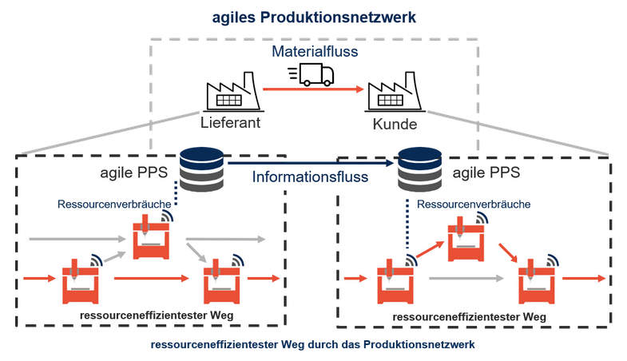

Slide 14
Transferprojekt ArePron
(Agiles ressourceneffizientes Produktionsnetzwerk)
Die TU Darmstadt erforscht Energiekonzepte für die Produktion der Zukunft.
1,8 Millionen Euro aus EFRE- und Landesmitteln.
Möglichkeiten zur Steigerung der Ressourceneffizienz in Produktionsnetzwerken durch intelligente, agile und standortübergreifende Vernetzung und Überwachung von Produktionssystemen.
Gemeinsam mit Unternehmen wurden Methoden entwickelt, den Ressourcen-verbrauch entlang der gesamten Produktionskette zu messen und zu bewerten.

Slide 15
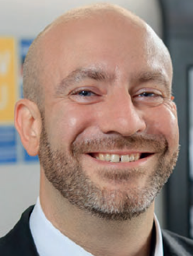
Transferprojekt ArePron
(Agiles ressourceneffizientes Produktionsnetzwerk)
Unternehmensstimmen | Testimonials
Dr.-Ing. Robert Rost, CTO DATRON AG
„Der CO2-Fußabdruck wird in der künftigen Produktion eine immer bedeutendere Rolle einnehmen. Die Schaffung von Transparenz und Maschinen- und Produktebene in der gesamten Fertigungskette ist hierbei der Grundstein für eine energieeffiziente, aber auch flexible Produktion. Die Ergebnisse aus Arepron werden sich für DATRON und produzierende Unternehmen als zukunftsweisend zeigen, dessen bin ich mir sicher.“
Dr.-Ing Robert Rost, CTO DATRON AG

Slide 16
Transferprojekt ArePron
(Agiles ressourceneffizientes Produktionsnetzwerk)
Unternehmensstimmen | Testimonials
Dr.-Ing. Philipp Schraml, Geschäftsführer ETA-Solutions GmbH
„Der erste Schritt zu einer ressourceneffizienten oder gar klimaneutralen Produktion beginnt immer mit der Transparenzschaffung. Hierbei können uns die Werkzeuge, die uns die Digitalisierung bietet, stark unterstützen. Am Ende braucht es aber den Mut zur Umsetzung und kluge Köpfe, die den Transformationsprozess begleiten.“
Dr.-Ing. Philipp Schraml,
Geschäftsführer ETA-Solutions GmbH

Slide 18
EFRE-Innovationslabor
(Physik unter harschen Bedingungen)
Bündelt Kernkompetenzen der JLU Gießen in der Raumfahrtphysik, der Plasmaforschung, der Materialwissenschaften und der subatomaren Physik. Während der Aufbauphase liegt der Fokus auf einem der Schlüsselbereiche der Hightech-Strategie 2025 der Bundesregierung: den Raumfahrt- und Satellitenanwendungen.
2,5 Millionen Euro aus EFRE- und Landesmitteln.
Enge Zusammenarbeit mit regionalen Partnern aus der Industrie.
Neue Raumfahrtanwendungen werden in verschiedenen Branchen eingesetzt (Hochtechnologiesektoren).

Slide 20
Transferprojekt „caREL“
(computer aided Renewable Energy Language)
Das Transferprojekt der Frankfurt University of Applied Sciences identifiziert die besten Standorte für Windkraft- und Solaranlagen.
Mit 664.969 Euro aus EFRE- und Landesmitteln (Distr@l) gefördert.
Planer, Projektierer und Gebietskörperschaften erhalten über einen Open-Source-Algorithmus Zugriff auf Geodaten.

Slide 21
Weiterführende Informationen
WIBank-Förderportal: https://foerderportal.wibank.de4

Slide 22
Förderung von Forschungs- und
Entwicklungsvorhaben in Unternehmen

Slide 23
Förderung von Forschungs- und
Entwicklungsvorhaben in Unternehmen
Ziele
Wirtschaftliche und wissenschaftliche Potenziale des Standorts Hessen stärken.
Zur Erreichung der in der Hessischen Innovationsstrategie definierten Ziele beitragen.

Slide 24
Förderung von Forschungs- und
Entwicklungsvorhaben in Unternehmen
Begünstigte
Antragsberechtigt sind:
Kleine und mittlere Unternehmen mit Sitz in Hessen
Kleine Unternehmen mit mittelgroßer Marktkapitalisierung (Small Mid Caps) der gewerblichen Wirtschaft mit Betriebssitz oder Betriebsstätte in Hessen
Mehrere Einrichtungen für Forschung und Wissensverbreitung im Verbund

Slide 25
Förderung von Forschungs- und
Entwicklungsvorhaben in Unternehmen
Gefördert werden
Einzelbetriebliche Forschungs- und Entwicklungsvorhaben von Unternehmen auf dem Gebiet der industriellen Forschung oder der experimentellen Entwicklung.
Die Einstufung der Vorhaben erfolgt gemäß Technologie-reifegrad (TRL). Nicht gefördert werden Stufen 1 und 9.

Slide 26
Förderung von Forschungs- und
Entwicklungsvorhaben in Unternehmen
TRL-Skala
 | Kategorie | Kriterien
1 | Grundlagenforschung* | Beobachtung des Funktionsprinzips
2 3 4 | Industrielle Forschung | Beschreibung des technologischen Konzepts Experimenteller Nachweis der Funktionstüchtigkeit Technologievalidierung im Labor
5 6 7 8 | Experimentelle Entwicklung | Technologievalidierung unter Einsatzbedingungen Demonstration unter Einsatzbedingungen Demonstration im Einsatz Qualifizierung des gesamten Systems
9 | Markteinführung* | Nachweis des erfolgreichen Einsatzes
*nicht förderfähig

Slide 27
Förderung von Forschungs- und
Entwicklungsvorhaben in Unternehmen
Förderfähige Kosten
Personalkosten Personal mit Wissens- und Technologietransferaufgaben, technische Fachkräfte sowie Personal, das für das Vorhaben eingesetzt wird (Standardeinheitskosten)
Sachkosten
Kosten für Instrumente und Ausrüstung. Überdauert die Ausstattung das Vorhaben, gilt die Wertminderung bei linearer Abschreibung über den Zeitraum des Vorhabens als förderfähig.
Kosten für Auftragsforschung, Wissenstransfer, Patente, Beratung oder gleichwertige Dienstleistungen.

Slide 28
Förderung von Forschungs- und
Entwicklungsvorhaben in Unternehmen
Förderkonditionen
Industrielle Forschung bis zu 50 Prozent der förderfähigen Kosten
Maximale Förderquote bei experimenteller Entwicklung:
Bis zu 45 Prozent bei kleinen Unternehmen
Bis zu 35 Prozent bei mittleren Unternehmen
Bis zu 25 Prozent bei kleinen Unternehmen mit mittelgroßer Marktkapitalisierung
Mindestens 200.000 Euro förderfähige Kosten bei einer Dauer von zwei bis drei Jahren
Höchstgrenze: 500.000 Euro pro Vorhaben

Slide 29
Förderung von Forschungs- und
Entwicklungsvorhaben in Unternehmen
Antragstellung
Der Antrag muss vor Beginn des Vorhabens über das Förderportal der Wirtschafts- und Infrastrukturbank (WIBank) gestellt werden.
Eine im Förderportal der WIBank hinterlegte Vorlage unterstützt bei der Ausformulierung der erforderlichen Vorhabenbeschreibung. Diese dient als Grundlage für die fachtechnische Prüfung.
Empfehlenswert: Vor Antragstellung von der HA Hessen Agentur beraten lassen.
Ein Anspruch auf Förderung besteht nicht. Die Bewilligung liegt im Ermessen der zuständigen Behörde und hängt von den verfügbaren Mitteln ab.

Slide 30
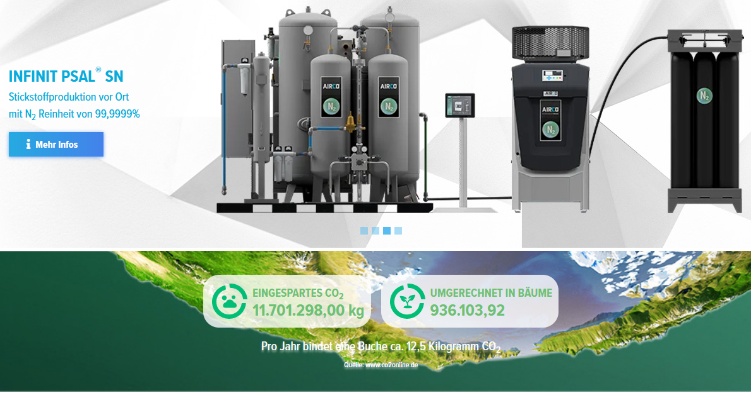
Förderung von Forschungs- und
Entwicklungsvorhaben in Unternehmen
Best Practice
Hersteller von Stickstoffanlagen – Produktion von grünem hochreinen Stickstoff

Slide 31
Förderung von Forschungs- und
Entwicklungsvorhaben in Unternehmen
Best Practice
Hersteller von Stickstoffanlagen – Produktion von grünem hochreinen Stickstoff
Mobile Stickstoffgeneratoren für die Produktion von hochreinem Stickstoff
Transportwege entfallen → CO₂-Reduktion.
Liefer-, Transport- und Lagerhaltungskosten entfallen → Kostenreduktion
Kann mit regenerativen Energien betrieben werden.
Dank intelligenter Vernetzung kann die Anlage flexibel programmiert werden und hocheffizient an 365 Tagen im Jahr auf Vorrat hochreinen Stickstoff nachhaltig produzieren und speichern.
Fördersumme: 137.170 Euro

Slide 32
Förderung von Forschungs- und
Entwicklungsvorhaben in Unternehmen
Weiterführende Informationen
WIBank-Förderportal: https://foerderportal.wibank.de4
Technologieland Hessen: https://www.technologieland-hessen.de/fue-foerderung
Beratung der HA Hessen Agentur (Innovationsförderung Hessen): https://www.innovationsfoerderung-hessen.de/fue-vorhaben-in-unternehmen

Slide 33
PIUS-Invest
Produktionsintegrierter Umweltschutz

Slide 34
Produktionsintegrierter Umweltschutz
Ziele
Verringerung des Energie- und Rohstoffeinsatzes
Reduzierung der Schadstoffemission
Reduzierung der Produktionskosten
Erhöhung der Unternehmensrendite

Slide 35
Produktionsintegrierter Umweltschutz
Begünstigte
Kleine und mittlere Unternehmen mit Sitz in Hessen aus den Bereichen Produktion, Handel und Dienstleistung.

Slide 36
Produktionsintegrierter Umweltschutz
Förderfähige Kosten
Investitionen, die die CO2-Bilanz verbessern.
Investitionen, die den Ressourcenverbrauch reduzieren.
Investitionen, die Stoffkreisläufe schließen.

Slide 37
Produktionsintegrierter Umweltschutz
Antragstellung
Der Antrag muss vor Beginn des Vorhabens über das Förderportal der Wirtschafts- und Infrastrukturbank (WIBank) gestellt werden. Expertinnen und Experten der WIBank unterstützen bei der Antragstellung.
Empfehlenswert: Vor Antragstellung vom RKW Hessen oder der Landesenergieagentur (LEA) beraten lassen.

Slide 38
Produktionsintegrierter Umweltschutz
Weiterführende Informationen
WIBank-Förderportal: https://foerderportal.wibank.de4
PIUS-Invest (Infos): https://www.technologieland-hessen.de/Pius-Foerderung
PIUS Förderung & Beratung Hessen: https://www.pius-info.de/service/foerderung-und-beratung/foerderprogramme-laender/hessen/
Landesenergieagentur (LEA) Energieberatung für Unternehmen: https://www.energieeffizienz-hessen.de/beratungsfoerderung/impulsgespraech-energieeffizienz

Slide 39
Vielen Dank für Ihre Aufmerksamkeit.

